Slide 1

Introducción a la Programación
Unidad I: Descripción funcional de la computadora
Prof. Jimi Quintero
Departamento de Tecnología
Pnf en Ingeniería en Informática
UPTM “Kléber Ramírez”

Slide 2
Componentes de la computadora
Computadora digital = Hardware + Software + Datos + Usuarios
Componentes físicos o equipo (hardware)
Componentes lógicos o programas (software)
Datos que son convertidos en información por el sistema
Usuarios o personas
2
2

Slide 3
Componentes de la computadora
Sistema bancario
Reservaciones aéreas
Navegador de Web
Programas de aplicación
Compiladores
Editores
Intérprete de comandos
Software
Programas del sistema
Sistema operativo
Lenguaje de máquina
Microprogramación
Dispositivos físicos
Hardware
3

Slide 4
Componentes de la computadora
Hardware
Dispositivos electrónicos interconectados que permiten controlar la operación, así como la entrada y la salida de la computadora
  Procesadores, memoria, dispositivos de entrada/salida, dispositivos de almacenamiento
4

Slide 5
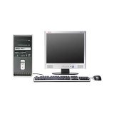

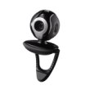
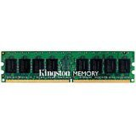
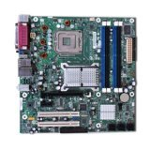
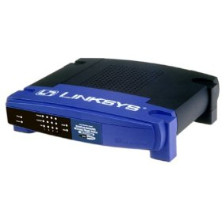
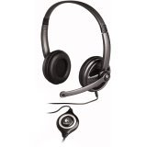

Componentes de la computadora
Hardware
5

Slide 6
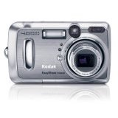
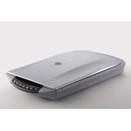
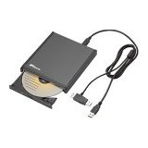
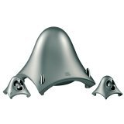
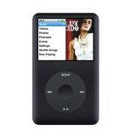
Componentes de la computadora
Hardware
6

Slide 7
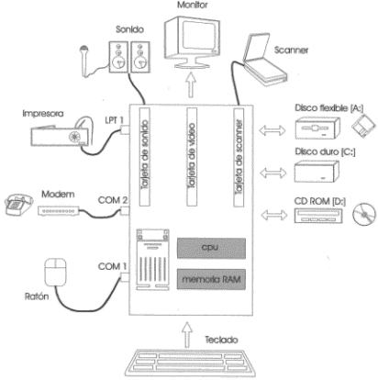
Componentes físicos
(Hardware)
7
7

Slide 8
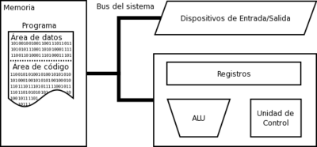
Componentes físicos (Hardware)
CPU
8

Slide 9
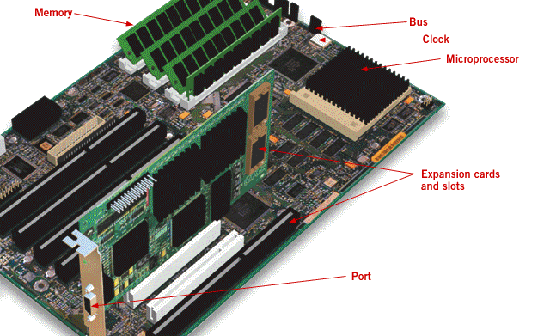
Componentes físicos (Hardware)
Tarjeta Madre
9

Slide 10

Unidad Central de Procesamiento (CPU)
Unidad Central de Procesamiento (CPU) o procesador: “Cerebro” de la computadora
  Su función es ejecutar programas almacenados en la memoria principal
  Por lo general consiste de uno o mas microprocesadores (piezas pequeñas de silicio u otro material grabadas con muchos circuitos electrónicos diminutos)
Ejemplos: Intel Celeron, Intel Xeon MP, Intel Pentium 4,Intel®Core2TMDuo (T7300, T7500 y T7700), AMD Athlon, Motorola PowerPC 604e,
10

Slide 11

Componentes del CPU
UNIDAD DE CONTROL
UNIDAD ARIMETICA
LOGICA
Corazón de la computadora. Se encarga de interpretar las instrucciones del programa y ejecutar las operaciones necesarias para que el procesador funcione. Controla los dispositivos de entrada y salida y las diferentes memorias, además selecciona e interpreta las instrucciones
Encargada de ejecutar todos los cálculos matemáticos y operaciones lógicas
BUS
Registros
Pequeñas memorias de alta velocidad utilizadas para almacenar resultados intermedios y cierta información de control
11

Slide 12
Tipos de memoria
Tipos: Memoria principal y memoria secundaria
Memoria principal
Parte de la computadora donde se almacenan (temporalmente) los programas y los datos. La información procesada por el CPU se almacena normalmente en la memoria principal hasta que termina la ejecución del programa
La unidad básica de memoria es el bit o dígito binario (0 ó 1)
12

Slide 13
Unidad de memoria
Tipo | Descripción
RAM (memoria de acceso aleatorio) | Memoria principal. Puede leerse, borrarse o actualizarse, En ella se almacena el programa + datos que se esta ejecutando. Es volátil, lo cual significa que su contenido se pierde al cortarse el suministro de energía a la computadora
ROM (memoria de sólo lectura) | Se almacena la información y software cruciales, incluidos por el fabricante, los cuales deben estar permanentemente disponibles para el funcionamiento de la computadora. Es permanente (no volátil)
13

Slide 14
Unidad de memoria
Tipo | Descripción
PROM (memoria inalterable programable) | Chip de memoria en la cual se puede almacenar un programa. Pero una vez que se haya utilizado el PROM, no se puede reusar para almacenar algo más. Es permanente (no volátil)
EPROM (memoria inalterable programable borrable) | Tipo especial de PROM que puede ser borrado exponiéndolo a la luz ultravioleta
14

Slide 15
Unidad de memoria
Tipo | Descripción
EEPROM (eléctricamente memoria inalterable programable borrable) | Tipo especial de PROM que puede ser borrado exponiéndolo a una carga eléctrica
Memoria caché | Tipo de memoria RAM estática (SRAM) de acceso aleatorio y alta velocidad, situada entre el CPU y la RAM; se presenta de forma temporal y automática para el usuario, que proporciona acceso rápido a los datos de uso más frecuente
15

Slide 16
Unidad de memoria
Capacidad de memoria
  Bit: Valor 0 ó 1
  Byte u octeto: grupo de 8 bits
  kilobyte (Kbyte ó KB): 1024 bytes
  Megabyte (Mbyte, mega ó MB): 1024 KB
  Gigabytes (Gbyte, giga ó GB): 1024 MB
  Terabytes (Tbyte, tera ó TB): 1024 GB
16

Slide 17

Tipos de memoria
Memoria secundaria (dispositivos de almacenamiento secundario)
  Almacenamiento semi-permanente de información. Se usa para almacenar grandes cantidades de información
  Para ser procesados por el CPU, los datos se almacenan en la memoria secundaria y luego se llevan a la memoria principal
17

Slide 18
Memoria secundaria
Tipos de memoria secundaria
  Discos magnéticos
    Disco duro: 80 GB, 100 GB, 160 GB, 200 GB, 250 GB, 320 GB, 500 GB
    Disco flexible o disquete: 1.4 MB
    Zip: 100 MB, 120 MB, 250 MB
  Discos ópticos
    CD-ROM: 650 MB - 1054 MB
    DVD-ROM: 5 GB
    DVD-RAM: 5 GB
    Cintas magnéticas
18

Slide 19
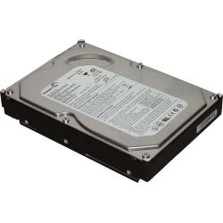
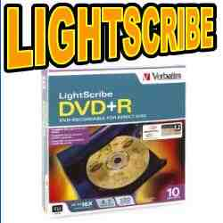
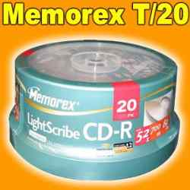
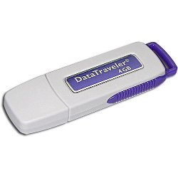
Memoria secundaria
Tipos de memoria secundaria
  Memoria USB (pendrive o USB flash drive): 1, 2, 4, 8 GB o más
19

Slide 20
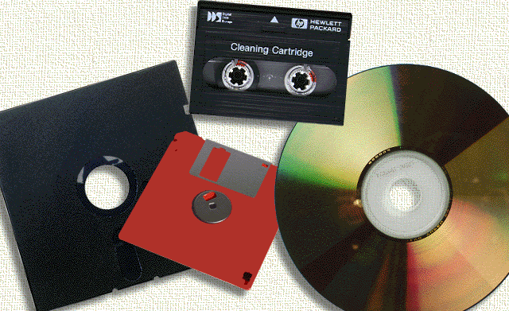
Memoria secundaria
20

Slide 21
Dispositivos de entrada
Aceptan la entrada del mundo exterior (datos e instrucciones). El dispositivo de entrada más común es el teclado (QWERTY). Otros dispositivos de entrada incluyen:
    Ratón Joystick (palanca de juegos)
    Trackball Micrófono
    Guante (dataGlove) Reconocedores de voz
    Escáner Lectora óptica
    Cámara digital Lectora de código de barra
    Sensor Reconocedores de escritura
    Digitalizador de audio Lápiz óptico
    Digitalizador de vídeo Lector de huellas
    Cámara de vídeo conferencia
21

Slide 22
Dispositivos de salida
Envían la información (datos procesados) al mundo exterior
  Monitor
  Impresora para producir el listado de papel.
  Trazadores gráficos (plotters)
  Generador o sintetizador de sonido
  Altavoces estereofónicos
22

Slide 23
Buses
Conexiones que sirven para unir los dispositivos que están contenidos dentro de la computadora. Se encargan de enviar y recibir datos entre las partes que necesitan información. Se dividen de la siguiente forma:
  Bus de datos: Interconecta los dispositivos de E/S, la memoria principal y el CPU
  Bus de direcciones: Se utiliza para direccionar las localidades de memoria y los dispositivos de E/S
23

Slide 24
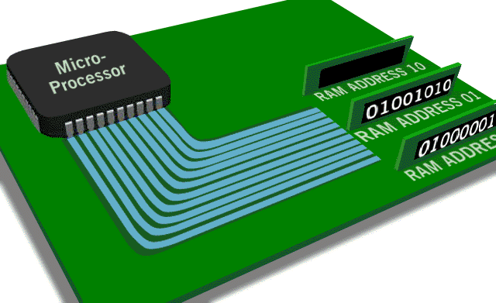
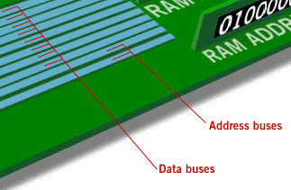
Buses
24

Slide 25
Microprogramas
Software primitivo (en algunas máquinas) que controla directamente los dispositivos físicos. Almacenados en memoria sólo de lectura (ROM)
Ejemplo: Para ejecutar una instrucción ADD (sumar) el microprograma debe:
  Determinar dónde se encuentran los números que se van a sumar
  Obtener los números
  Sumar los números
  Almacenar el resultado
25

Slide 26
Lenguaje de máquina
Lenguaje de bajo nivel que permite la comunicación directa con el hardware de la computadora
Los programas son escritos en un código binario, donde cada instrucción corresponde a una operación de computadora
Por lo general tiene entre 50 y 300 instrucciones (trasladar datos dentro de la máquina, realizar operaciones aritméticas, comparar valores)
26

Slide 27
Componentes Lógicos (Software)
Software
Puente de comunicación entre los seres humanos que desean solucionar problemas y las computadoras que pueden entender solamente ceros y unos.
Permite almacenar, procesar y recuperar información; mostrar documentos multimedia; realizar búsquedas en Internet, a través de un conjunto de instrucciones electrónicas que le dicen al hardware qué debe hacer
27

Slide 28
Componentes Lógicos (Software)
Tipos de componentes lógicos:
  Programas del sistema: Controlan la operación de la computadora misma.
    Sistema Operativo
    Traductores (compiladores, interpretadores, ensambladores)
  Programas de aplicación: Realizan las tareas reales que el usuario desea
    Negocios
    Entretenimiento
    Educación
    Procesamiento de palabras
    Hojas de cálculo
    Administración de Bases de Datos
    Aplicaciones gráficas, multimedia y de presentación
28

Slide 29
Sistema operativo
Administra todos los recursos (procesadores, memorias, dispositivos de E/S) de la computadora y establece la base sobre la que pueden escribirse los programas de aplicación
Oculta toda la complejidad del hardware de la computadora y ofrece al programador un conjunto de instrucciones mas cómodo con el que pueda trabajar
Mantiene la seguridad
Detecta fallas del equipo
29

Slide 30
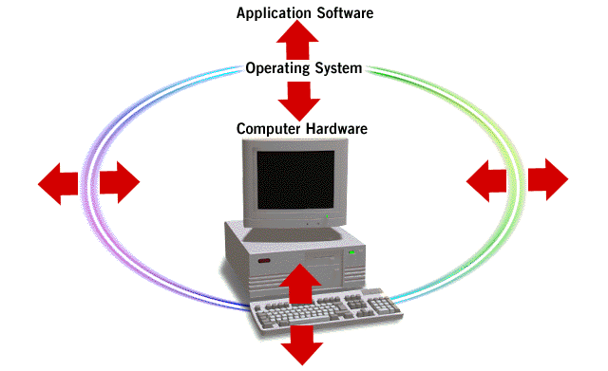
30

Slide 31

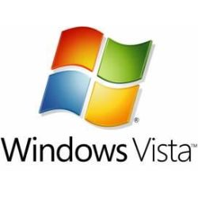



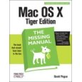
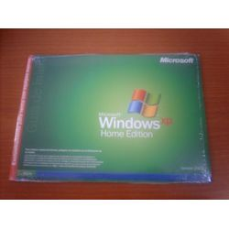
Sistema operativo
31

Slide 32
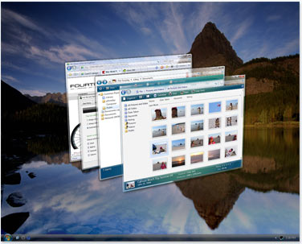
Window Vista
32

Slide 33
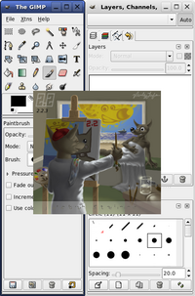
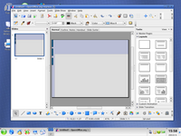
Suse Linux Professional 9.3
33

Slide 34
Traductor
Programa que permite que los programas escritos por los usuarios en un lenguaje distinto al de la máquina se conviertan en programas con instrucciones en código de lenguaje de máquina
Programa fuente
Programa objeto
Traductor
34

Slide 35
Tipos de traductores
Ensamblador: Programa que traduce un programa escrito en lenguaje ensamblador (códigos nemotécnicos y direcciones simbólicas) en un programa objeto escritos\ en lenguaje de máquina
Compilador: Programa que traduce un programa escrito en lenguaje de alto nivel (su estructura es muy próxima a la de los lenguajes naturales) en un programa objeto escrito en lenguaje de máquina
Intérprete: Programa que efectúa la traducción y ejecución sucesiva instrucción a instrucción de un programa escrito en lenguaje de alto nivel
35

Slide 36
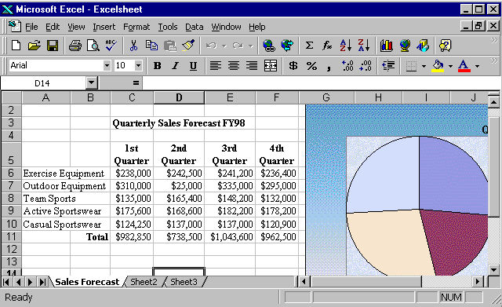
Programas de aplicación
36

Slide 37
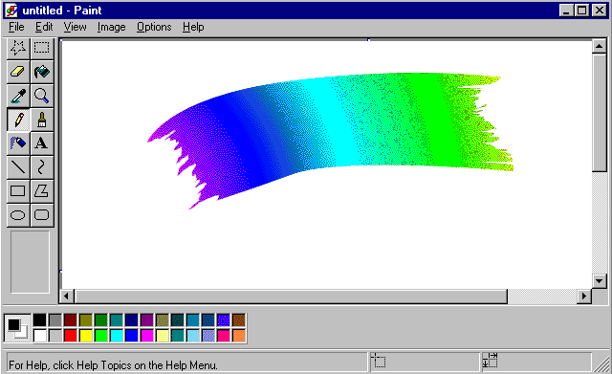
Programas de aplicación
37

Slide 38
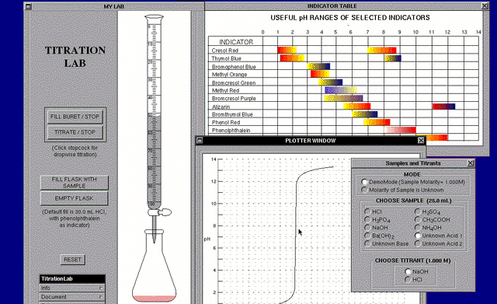
Programas de aplicación
38

Slide 39
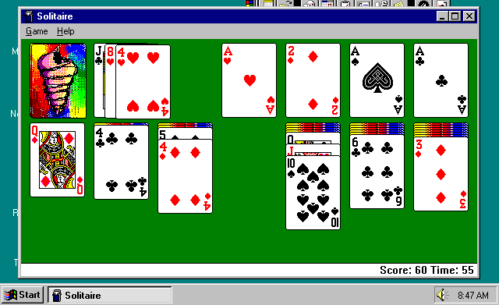
Programas de aplicación
39

